Slide 1
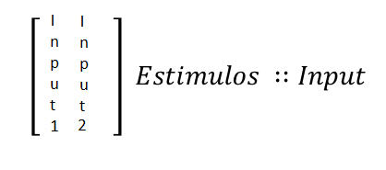
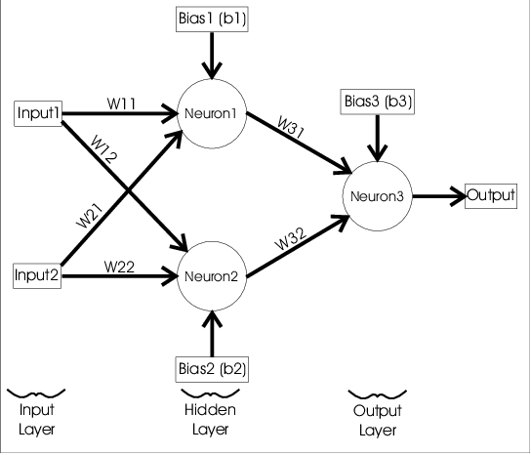
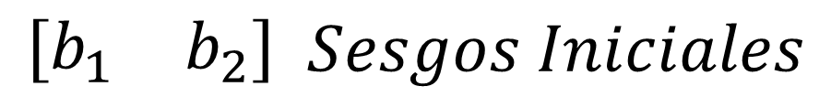
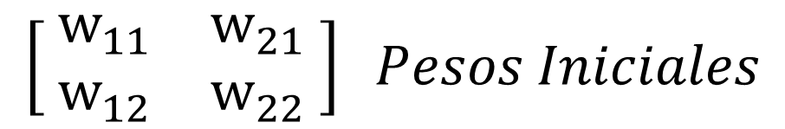
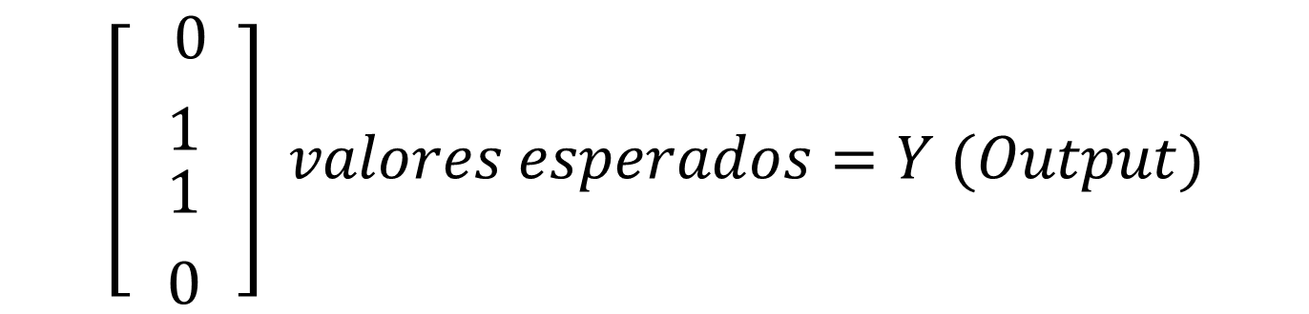
$$\left[\begin{matrix} w_{11} & w_{21} \\ w_{12} & w_{22} \end{matrix}\right] Pesos Iniciales$$
$$\left[\begin{matrix}b_{1} & b_{2}\end{matrix}\right] Sesgos Iniciales$$
$$\left[ \begin{matrix}{ 0 \atop 1 } \\ { 1 \atop 0 }\end{matrix}\right] valores esperados=Y (Output)$$

Slide 2
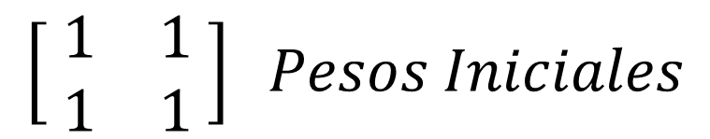
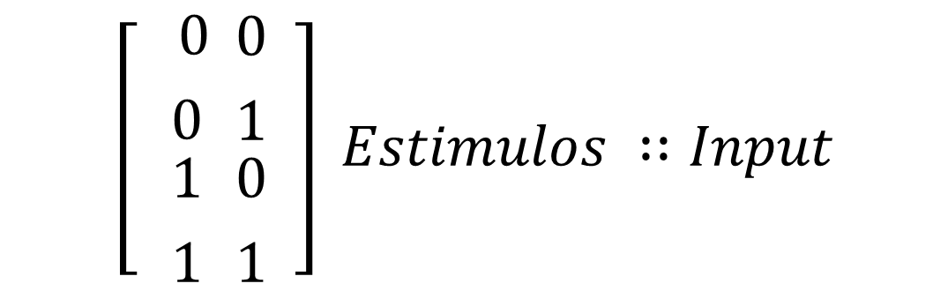
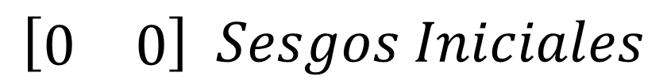
$$\left[ \begin{matrix}{ 0 \atop 0 } \\ { 1 \atop 1 }\end{matrix}\begin{matrix}{0 \atop 1 } \\ {0 \atop 1 }\end{matrix}\right] Estimulos ∷Input$$
$$\left[\begin{matrix} 1 & 1 \\ 1 & 1 \end{matrix}\right] Pesos Iniciales$$
$$\left[\begin{matrix}0 & 0\end{matrix}\right] Sesgos Iniciales$$
$$\left[ \begin{matrix}{ 0 \atop 1 } \\ { 1 \atop 0 }\end{matrix}\right] valores esperados=Y (Output)$$

Slide 3
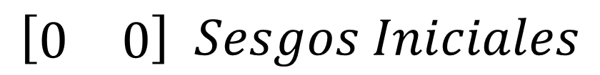
Camino 1
Camino 2
$$\left[ \begin{matrix}{ 0 \atop 0 } \\ { 1 \atop 1 }\end{matrix}\begin{matrix}{0 \atop 1 } \\ {0 \atop 1 }\end{matrix}\right] Estimulos ∷Input$$
$$\left[\begin{matrix} 1 & 1 \\ 1 & 1 \end{matrix}\right] Pesos Iniciales$$
$$\left[\begin{matrix}0 & 0\end{matrix}\right] Sesgos Iniciales$$

Slide 4
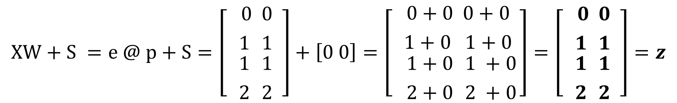

Neurona
$$z=XW+S ∷X Estimulos ∷W Pesos (Weight) ∷S Sesgo (Bias)$$
$X∗W=e @ p= \left[ \begin{matrix}{ 0 \atop 0 } \\ { 1 \atop 1 }\end{matrix}\begin{matrix}{0 \atop 1 } \\ {0 \atop 1 }\end{matrix}\right] ∗ \left[\begin{matrix} 1 & 1 \\ 1 & 1 \end{matrix}\right] es un producto de arrays de \left(4∗2\right)∗\left(2∗2\right)=(4∗2)$
$$\left[ \begin{matrix}{ \left(0∗1\right)+\left(0∗1\right) \atop \left(0∗1\right)+(1∗1) } \\ { (1∗1)+(0∗1) \atop \left(1∗1\right)+(1∗1) }\end{matrix}\begin{matrix}{\left(0∗1\right)+(0∗1) \atop \left(0∗1\right)+(1∗1) } \\ {\left(1∗1\right)+(0∗1) \atop \left(1∗1\right)+(1∗1) }\end{matrix}\right]=\left[ \begin{matrix}{ 0 \atop 1 } \\ { 1 \atop 2 }\end{matrix}\begin{matrix}{0 \atop 1 } \\ {1 \atop 2 }\end{matrix}\right]$$
$$XW+S =e @ p+S=\left[ \begin{matrix}{ 0 \atop 1 } \\ { 1 \atop 2 }\end{matrix}\begin{matrix}{0 \atop 1 } \\ {1 \atop 2 }\end{matrix}\right]+\left[0 0\right]=\left[ \begin{matrix}{ 0+0 \atop 1+0 } \\ { 1+0 \atop 2+0 }\end{matrix}\begin{matrix}{0+0 \atop 1+0 } \\ {1 +0 \atop 2 +0}\end{matrix}\right]=\left[ \begin{matrix}{ 0 \atop 1 } \\ { 1 \atop 2 }\end{matrix}\begin{matrix}{0 \atop 1 } \\ {1 \atop 2 }\end{matrix}\right]=z$$

Slide 5
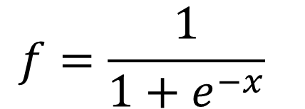
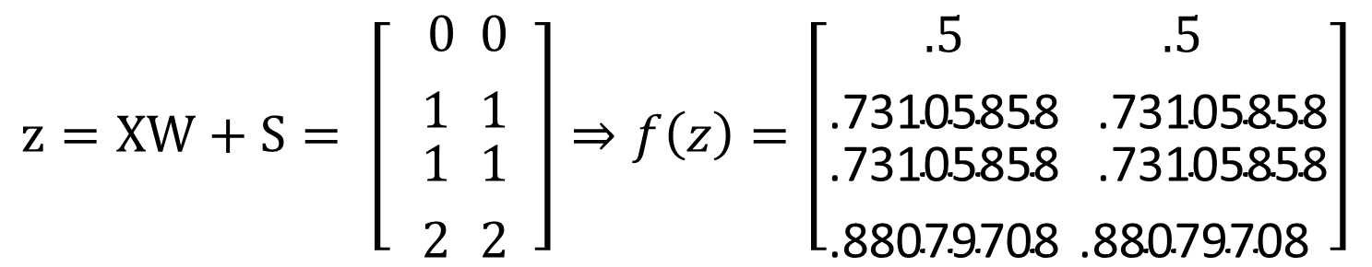
Hace falta activar la neurona. Entonces ocuparemos una función de activación, hay varias, pero se ocupará la sigmoide por ser monótona
$$f=\frac{1}{1+e^{−x}}$$
$$z=XW+S ∷X Estimulos ∷W Pesos (Weight) ∷S Sesgo (Bias)$$
$$z=XW+S= \left[ \begin{matrix}{ 0 \atop 1 } \\ { 1 \atop 2 }\end{matrix}\begin{matrix}{0 \atop 1 } \\ {1 \atop 2 }\end{matrix}\right]⇒f\left(z\right)=\left[\begin{matrix}{ .5 \atop \text{.73105858}} \\ {\text{.73105858} \atop \text{.88079708}}\end{matrix}\begin{matrix}{.5 \atop \text{.73105858}} \\ { \text{.73105858} \atop \text{.88079708}}\end{matrix}\right]$$
f(z) ahora son los nuevos estímulos para la siguiente capa. A éste paso se le llama sinapsis.

Slide 6
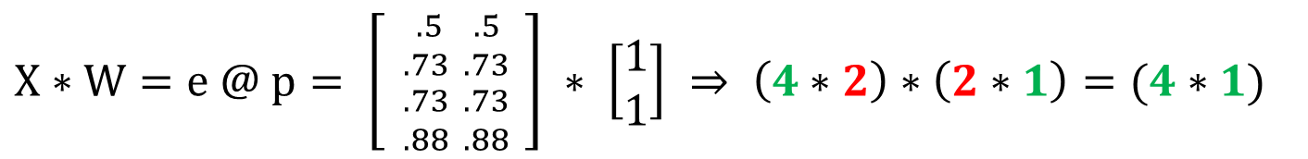




Se hace el intercambio, ahora los estímulos para la neurona 3, son las funciones de activación de las neuronas 1 y 2
$$f\left(z\right)=\left[\begin{matrix}{ .5 \atop \text{.73105858}} \\ {\text{.73105858} \atop \text{.88079708}}\end{matrix}\begin{matrix}{.5 \atop \text{.73105858}} \\ { \text{.73105858} \atop \text{.88079708}}\end{matrix}\right]$$
Neurona 1
Neurona 2
$$X1=e1 X2=e2$$
$$Pesos= w= \left(\begin{matrix}1 \\ 1\end{matrix}\right)$$
$$Sesgos=s= \left(0\right)$$
X = [X1,X2] = Estímulos
$X∗W=e @ p= \left[ \begin{matrix}{ .5 \atop .73 } \\ { .73 \atop .88 }\end{matrix}\begin{matrix}{.5 \atop .73 } \\ {.73 \atop .88 }\end{matrix}\right] ∗ \left[\begin{matrix}1 \\ 1\end{matrix}\right] ⇒ \left(4∗2\right)∗\left(2∗1\right)=(4∗1)$

Slide 7
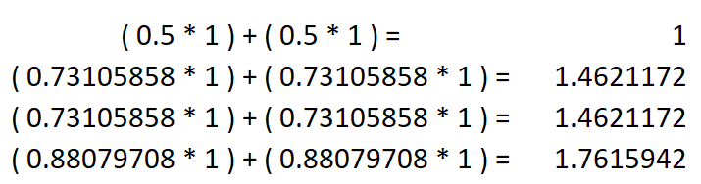
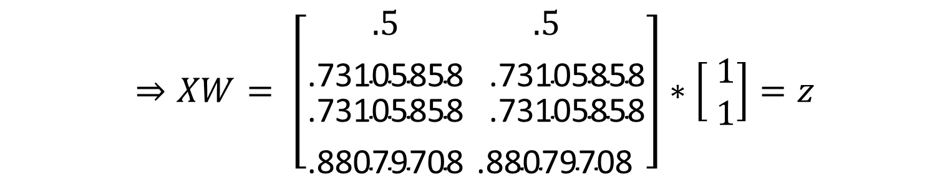
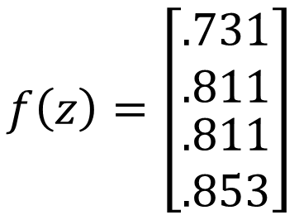
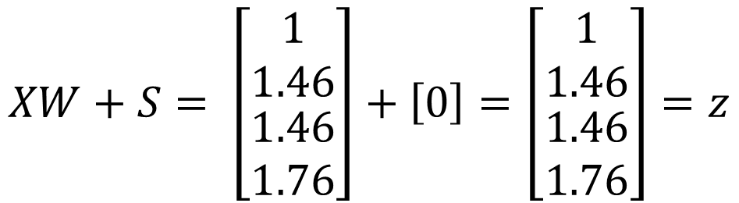
$$⇒XW= \left[\begin{matrix}{ .5 \atop \text{.73105858}} \\ {\text{.73105858} \atop \text{.88079708}}\end{matrix}\begin{matrix}{.5 \atop \text{.73105858}} \\ { \text{.73105858} \atop \text{.88079708}}\end{matrix}\right]∗\left[ \begin{matrix}1 \\ 1\end{matrix}\right]=z$$
$$XW+S= \left[\begin{matrix}\begin{matrix}1 \\ 1.46\end{matrix} \\ \begin{matrix}1.46 \\ 1.76\end{matrix}\end{matrix}\right]+\left[0\right]=\left[\begin{matrix}\begin{matrix}1 \\ 1.46\end{matrix} \\ \begin{matrix}1.46 \\ 1.76\end{matrix}\end{matrix}\right]=z$$
$$f\left(z\right)=\left[\begin{matrix}\begin{matrix}.731 \\ .811\end{matrix} \\ \begin{matrix}.811 \\ .853\end{matrix}\end{matrix}\right]$$

Slide 8
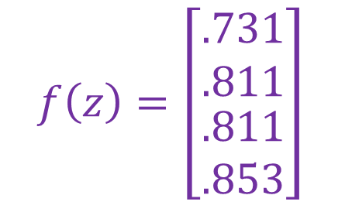

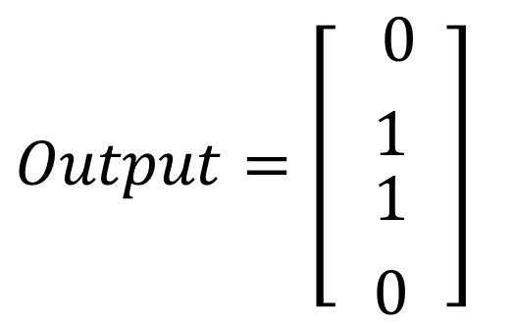
$$f\left(z\right)=\left[\begin{matrix}\begin{matrix}.731 \\ .811\end{matrix} \\ \begin{matrix}.811 \\ .853\end{matrix}\end{matrix}\right]$$
Es lo que decimos que debe ser la salida, pero…
$$Output=\left[ \begin{matrix}{ 0 \atop 1 } \\ { 1 \atop 0 }\end{matrix}\right]$$
El output es totalmente distinto, hay que medir el error de ésta última capa
$$prom\left(\begin{matrix}\begin{matrix}{\left(.731−0\right)}^{2} \\ {\left(.811−1\right)}^{2}\end{matrix} \\ \begin{matrix}{\left(.811−1\right)}^{2} \\ {\left(.853−0\right)}^{2}\end{matrix}\end{matrix}\right)=prom\left(\begin{matrix}\begin{matrix}.534 \\ .035\end{matrix} \\ \begin{matrix}.035 \\ .728\end{matrix}\end{matrix}\right)=.333 es el error$$
Hint: Se eleva al cuadrado para minimizar el error y castigar a los valores altos

Slide 9
Entonces hay que ajustar los pesos de cada neurona en cada capa, para que cada una tenga su responsabilidad

Slide 11
Fuentes:
Algebra Lineal. Grossman
Neural Network Design. Hagan Demuth Beale De Jesús
Videos de youtube de apoyo
https://youtu.be/MRIv2IwFTPg
https://youtu.be/uwbHOpp9xkc
https://youtu.be/eNIqz_noix8
https://youtu.be/M5QHwkkHgAA
https://youtu.be/kPRA0W1kECg
https://youtu.be/vmT3XUBoxiQ
https://youtu.be/S0RtR2Yllzk
https://youtu.be/DSMCZZGbZo4

